Slide 1







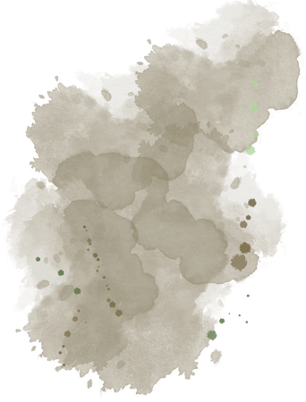



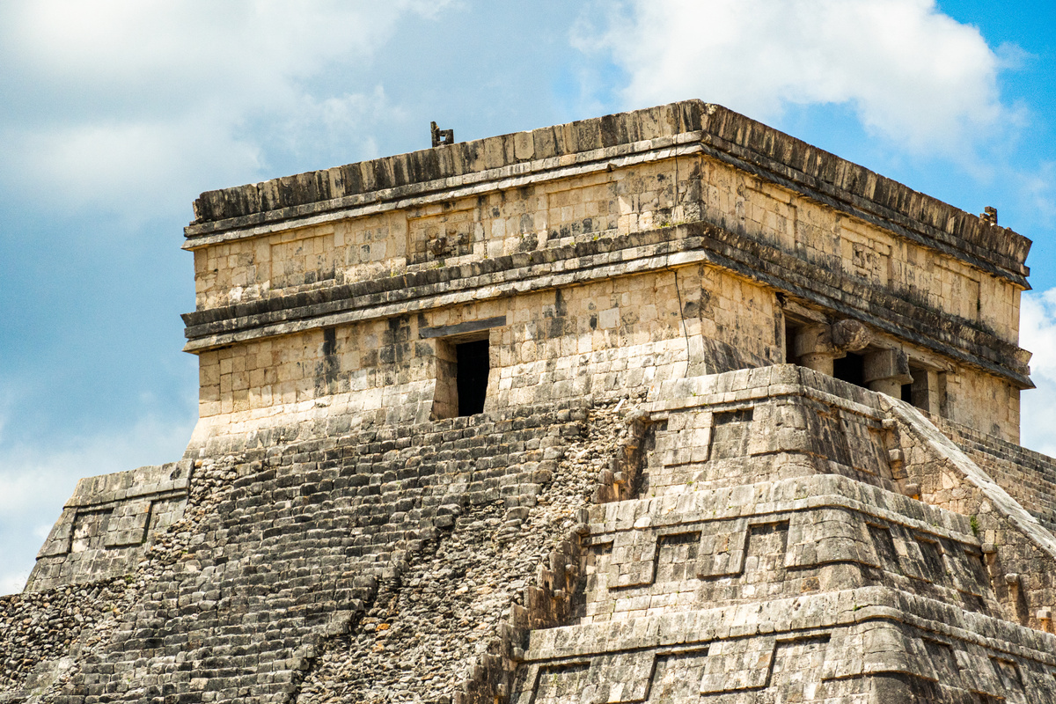


Tradiciones y celebraciones
De guasave

Slide 2


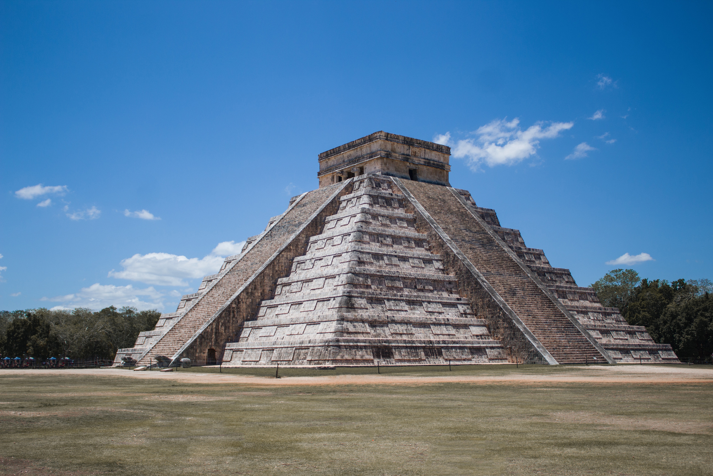
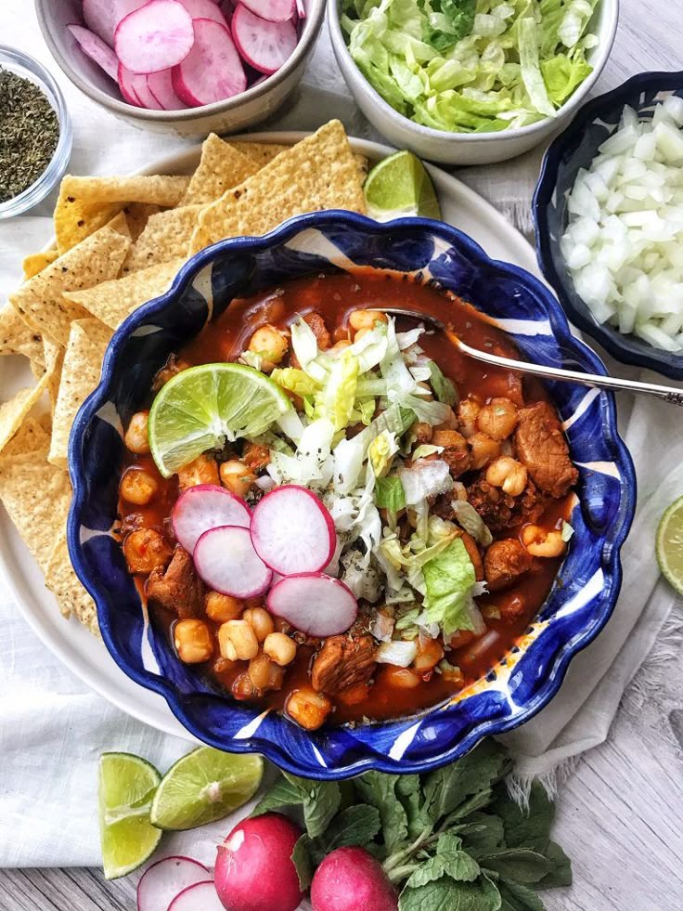
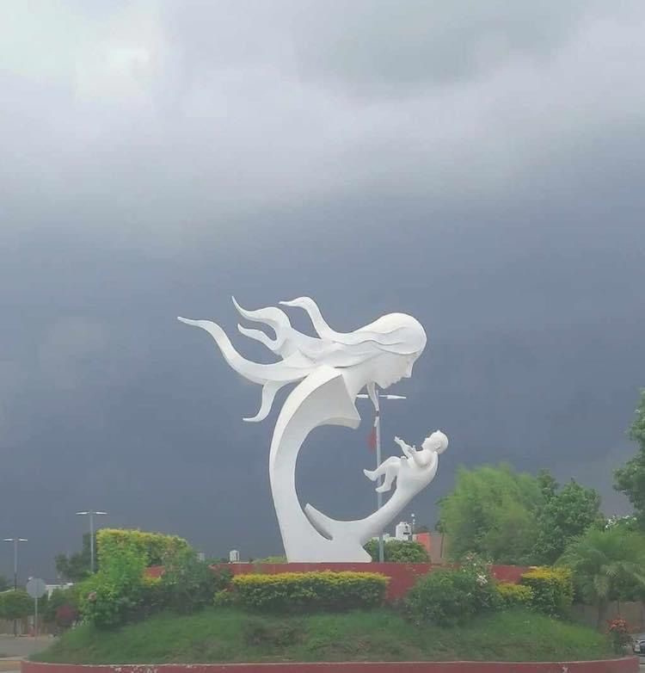
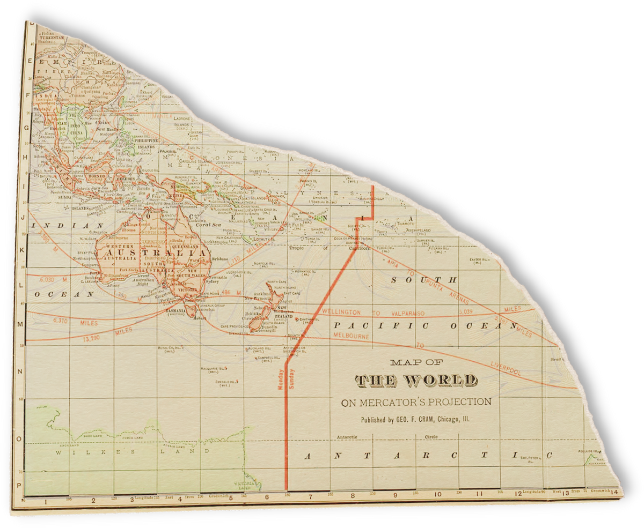
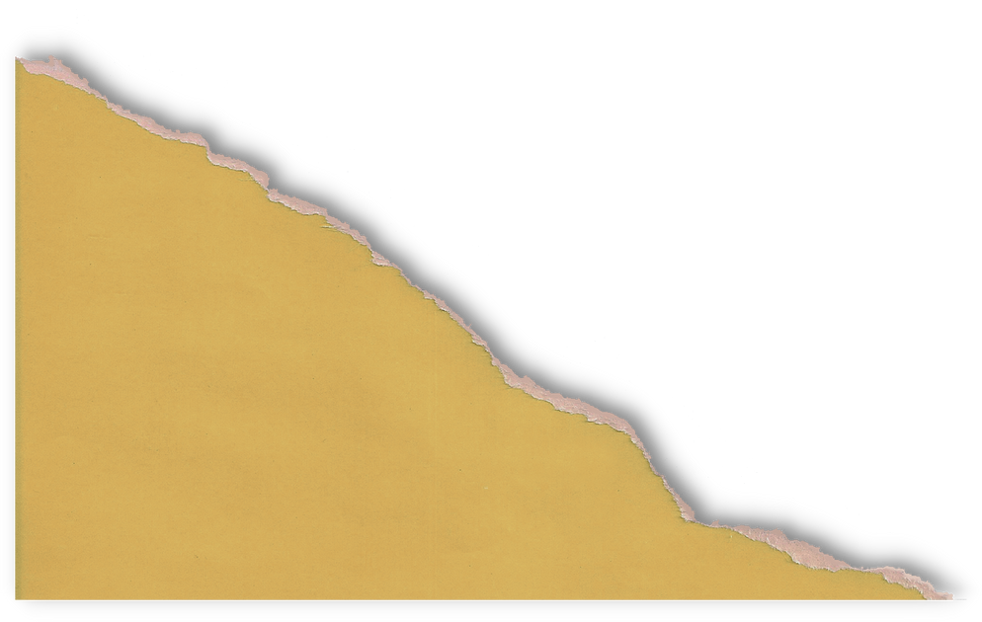



Introducción
Guasave, conocido como "El corazón agrícola de México", no solo destaca por su producción y su gente trabajadora, sino también por su riqueza cultural. A lo largo del año, sus comunidades celebran diversas festividades que mezclan lo religioso, lo popular y lo tradicional, mostrando el alma viva de su gente y la identidad que los une.

Slide 3
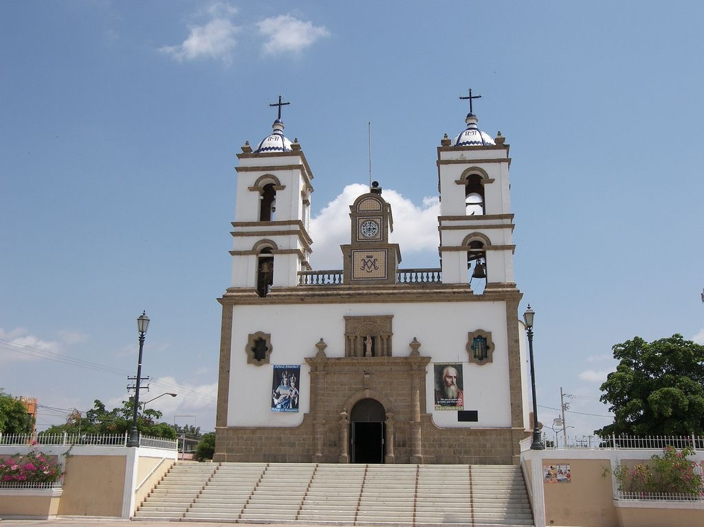

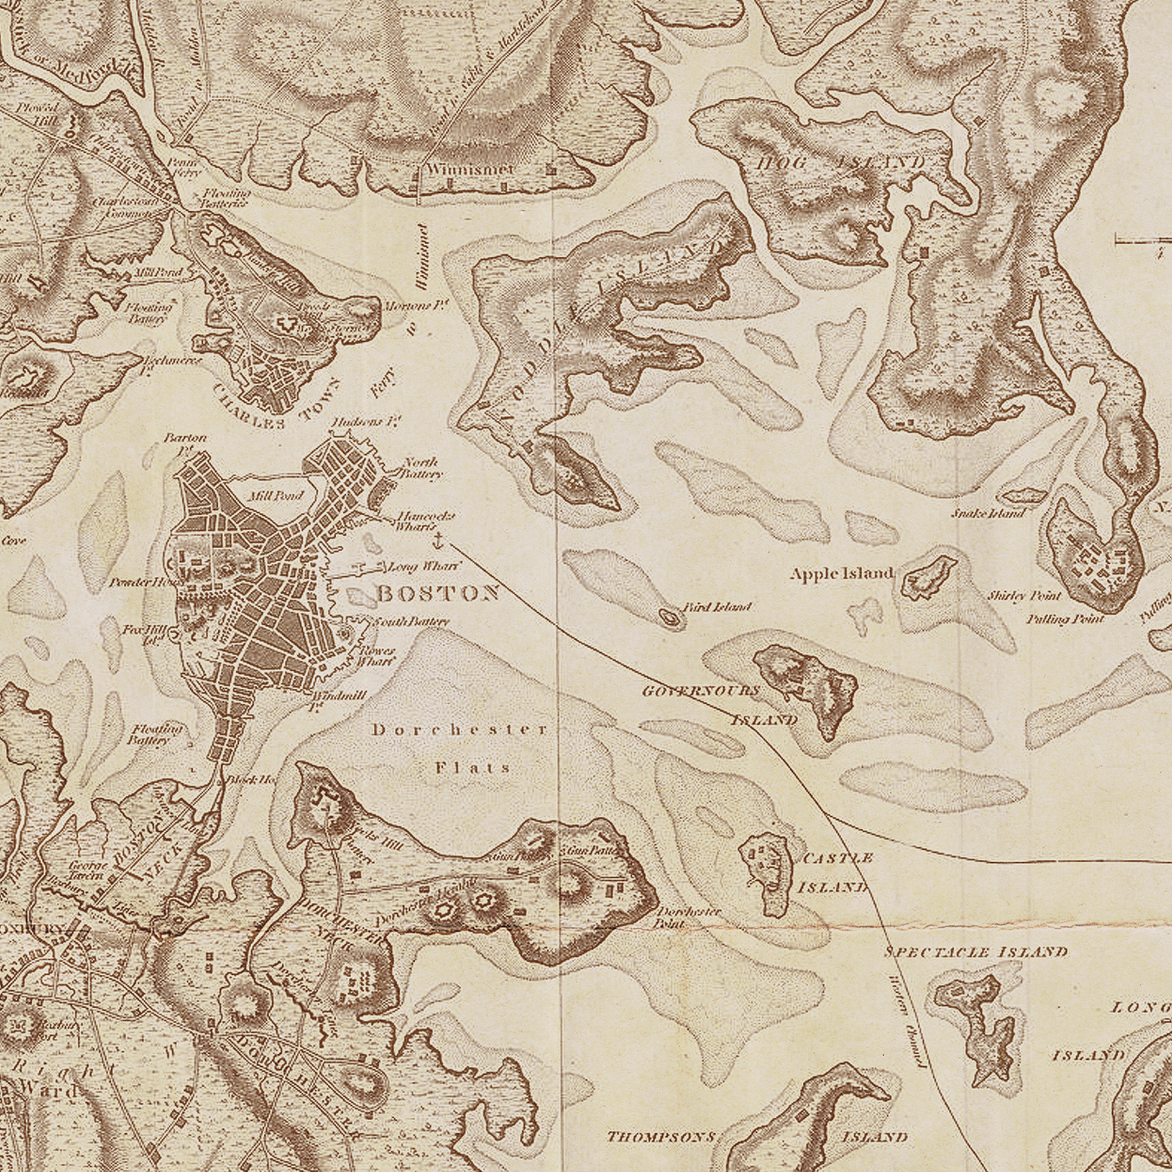


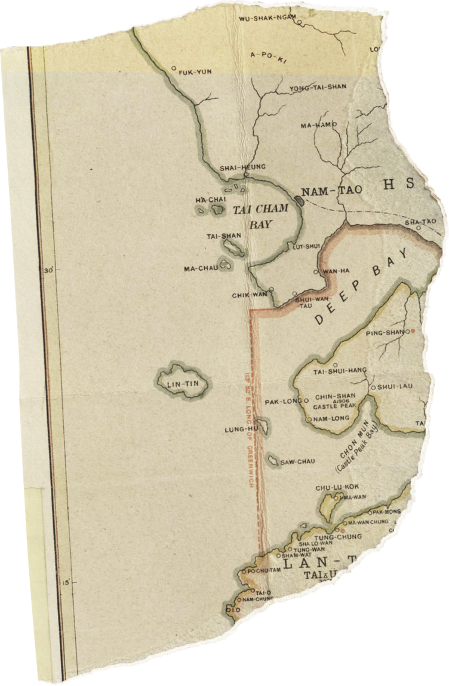

La virgen del Rosario
Día de la Virgen del Rosario se celebra el 7 de octubre en la Iglesia Católica, pero la celebración en Guasave, Sinaloa, es una festividad patronal que se extiende por varios días, con las actividades principales ocurriendo generalmente durante los primeros días de octubre, como la bajada de la Virgen de su altar el 6 de octubre y la culminación de la fiesta alrededor del 13 de octubre.

Slide 4

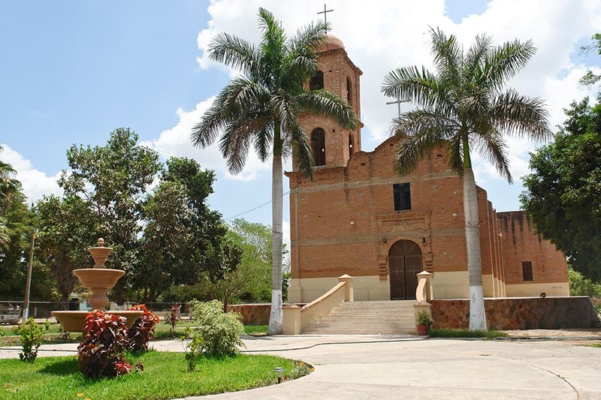





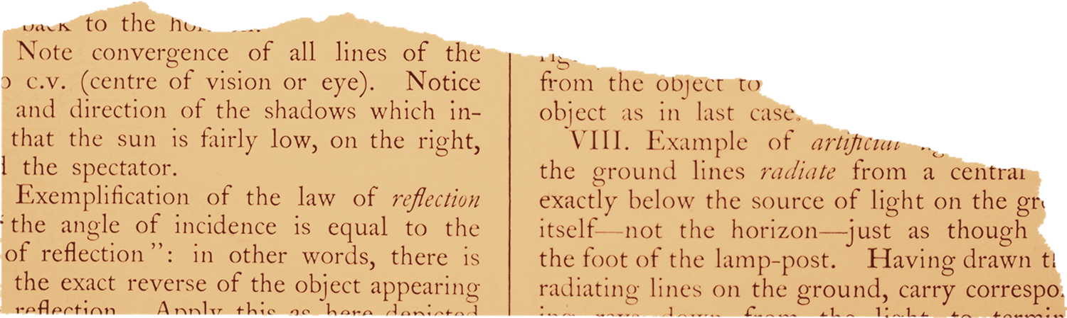
Aniversario de la fundación de guasave
Aniversario de la Fundación de Guasave
Se conmemora durante la última semana de mayo, con feria, palenque, eventos culturales y juegos florales

Slide 5

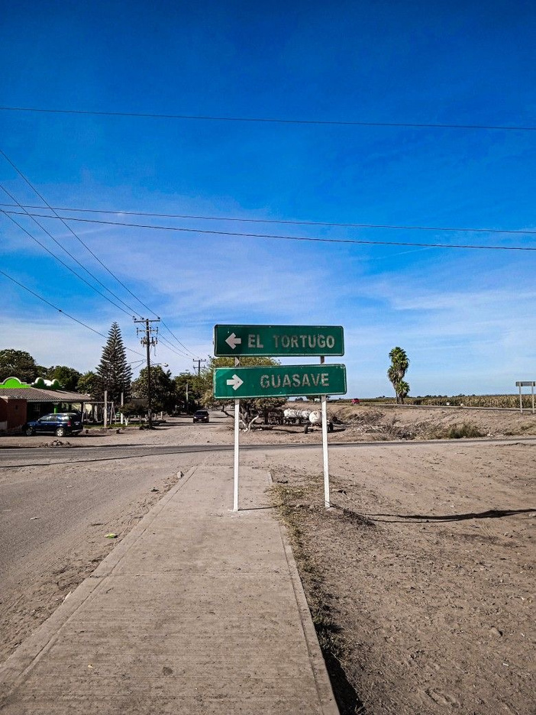

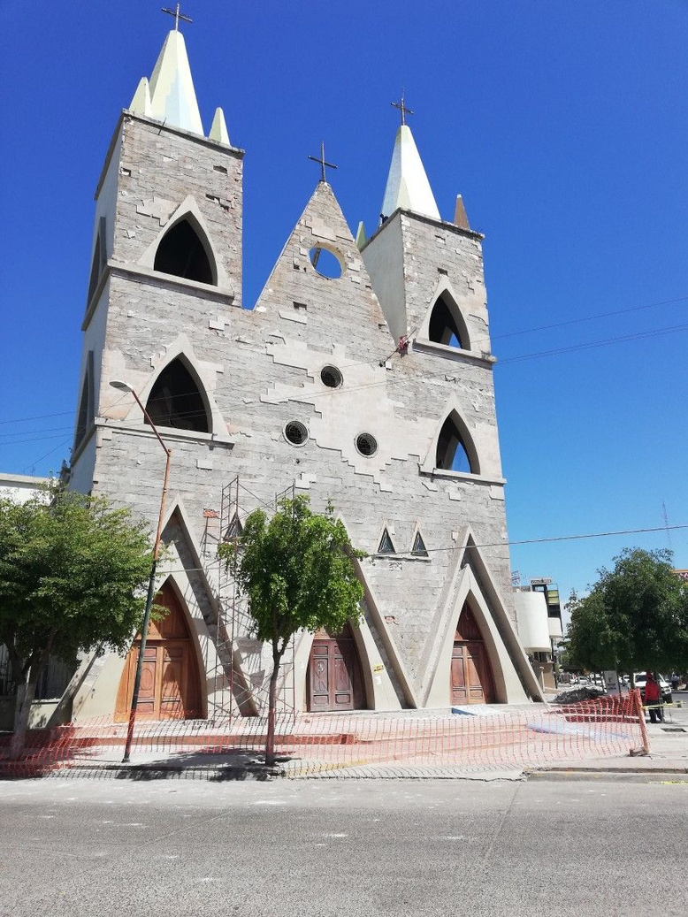
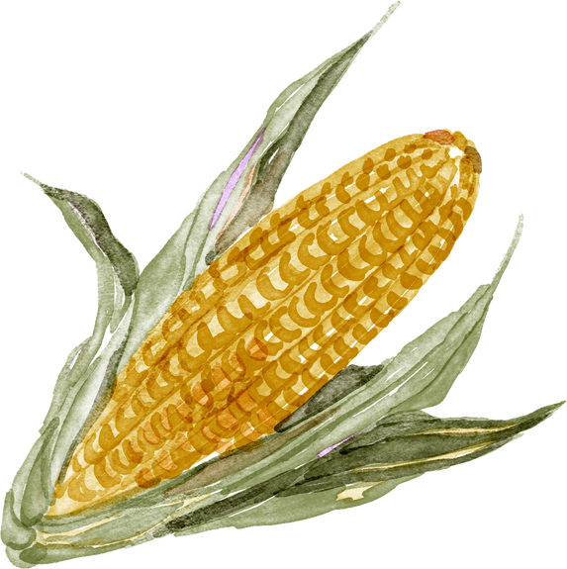
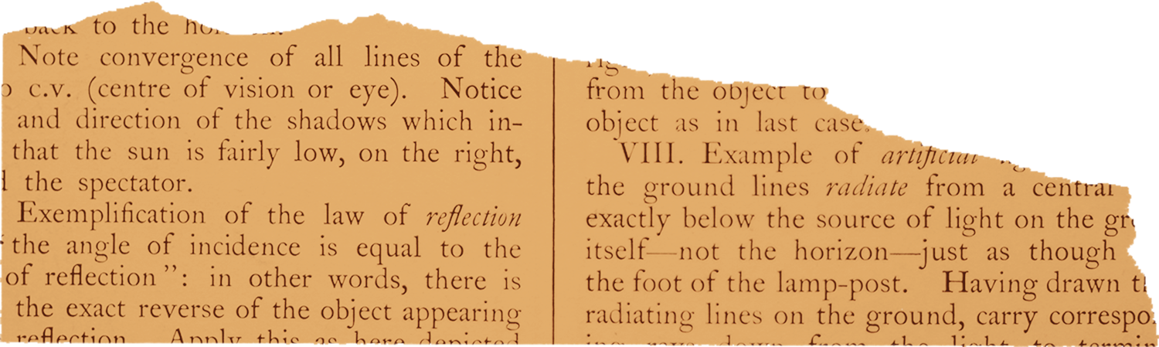
La romada Yoreme-mayo
La Ramada Mayo‑Yoreme, instalada en el malecón durante el aniversario fundacional, incluye música, danza (pascola y venado), artesanías tradicionales y ritual de bendición de la Santa Cruz
fiestas patronales de San Juan
Celebrada el 24 de junio, especialmente en comunidades como El Ejido La Cofradía y Las Quemazones.

Slide 6
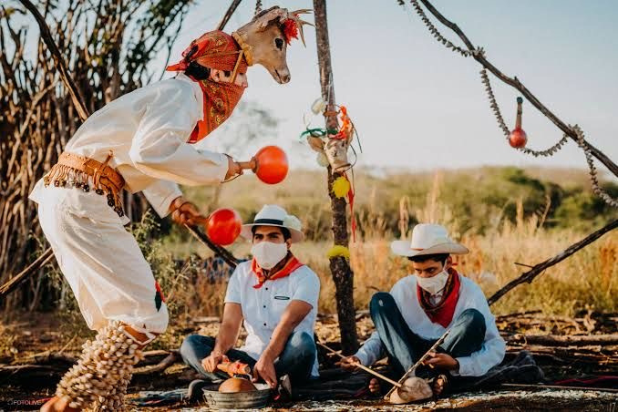


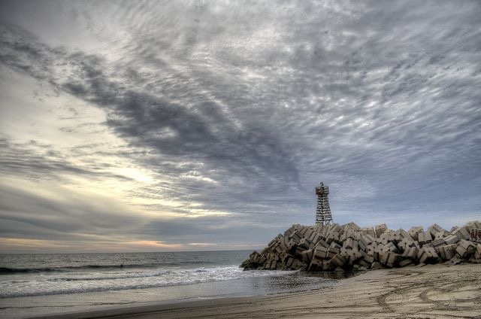
Otras
Feria del Algodón:Celebrada en junio, es una festividad importante para el municipio.
Festival Guasave en la Playa:
Un evento que se lleva a cabo para fomentar el turismo, con actividades para la diversión de los asistentes.
Danza del Venado:
Parte de la cultura mayo yoreme, esta danza es una de las manifestaciones más importantes de la región

Slide 7

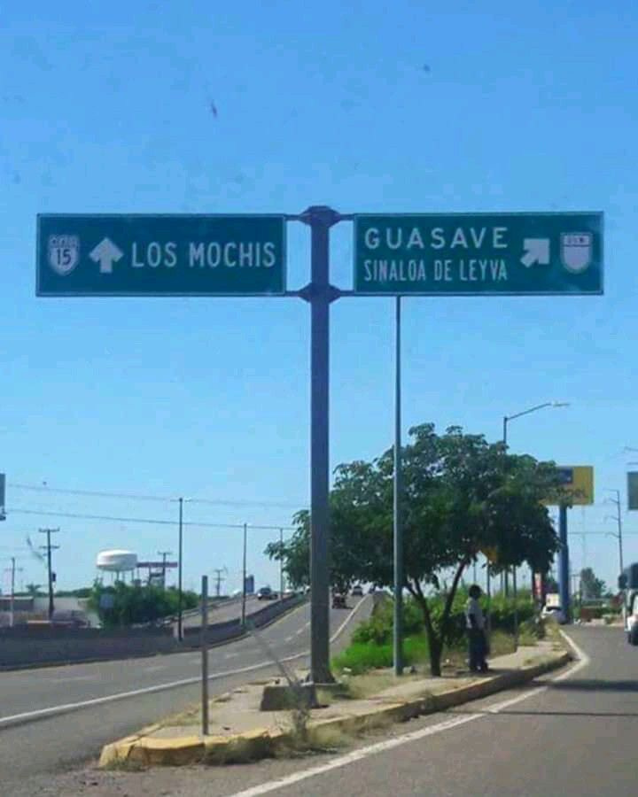
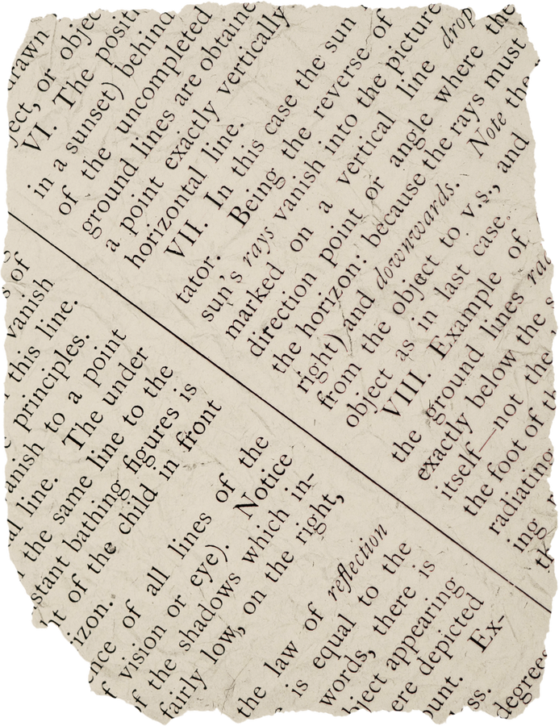
Conclusión
Guasave se distingue por una identidad cultural vibrante, conformada por tradiciones religiosas, festividades cívicas, expresiones indígenas, celebraciones populares y una rica oferta gastronómica y artesanal. Estas manifestaciones no solo congregan a la comunidad en torno a sus raíces, sino que fortalecen su sentido de pertenencia y orgullo local.

Slide 8




¡Gracias!

